Slide 1
第八章 输入输出系统
CPU对外围设备的管理方式
程序中断方式
DMA方式
通道方式

Slide 2
8.1 外围设备的速度分级与信息交换方式
输入输出系统的功能：
为了得到高效可靠的数据传输，选择输入输出设备。
在选定的输入输出设备和CPU之间进行数据交换。
输入输出设备和CPU交换数据的过程：
输入过程：
CPU把一个地址值放在地址总线上，选择一个输入设备
CPU等候输入设备的数据成为有效
CPU从数据总线上读入数据，放在一个相应的寄存器中
输出过程：
CPU把一个地址值放在地址总线上，选择一个输出设备
CPU把数据放在数据总线上
输出设备认为数据有效，从而把数据取走。

Slide 3
基本概念——CPU和外围设备的定时
CPU和外围设备的定时，分为三种情况：
慢速外围设备
中速外围设备
高速外围设备

Slide 4
基本概念——CPU和外围设备的定时
速度极慢或简单的外围设备：对于这类设备CPU总是能足够快地作出响应，也可以说，CPU认为输入的数据一直有效，在这种情况下，CPU只要接受和发送数据就可以了。
常用的有：机械开关，显示二极管等。
开关------CPU认为输入数据一直有效;
显示二极管------输出一定准备就绪。

Slide 5
基本概念——CPU和外围设备的定时
慢速或中速的外围设备：CPU与这类设备之间的数据交换通常采用异步定时方式。
在这种情况下，CPU和外设之间用问答信号进行定时的方式叫做应答式数据交换。
采用异步定时方式
设备状态:
工作(忙)
结束
启动
再启动
等待
就绪
等待
暫停

Slide 6
基本概念——CPU和外围设备的定时
高速外围设备：CPU和这类设备之间通常采用同步定时方式，一旦CPU和外设发生同步，他们之间的数据交换用时钟控制来进行。
1)同步定时方式
CPU以等间隔的速率执行I/O指令。
靠时钟脉冲控制进行。
2)DMA方式

Slide 7
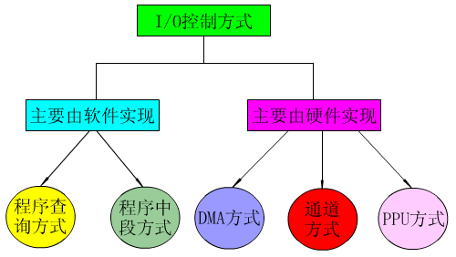
8.1 CPU对外围设备的管理方式
管理方式有以下几种：
程序控制方式
程序查询方式
程序中断方式
DMA方式
通道方式

Slide 8
1.程序查询方式
用I/O指令编程实现信息传送。
（1）外设状态
00
01
启动
在接口中设
置状态字表
示这些状态。
空闲
工作
再请求
空闲：调用前，设备不工作；
调用完
完成一次
工作
结束
结束：调用后，设备完成工作。
10

Slide 9
（2）查询流程
启动外设
N
外设工作完成？
Y
入/出操作
（3）优缺点
硬件开销小；
实时处理能力差,并行程度低。
（4）应用场合
对CPU效率要求不高的场合，
或诊断、
调试过程。

Slide 10
2.程序中断方式
（1）中断的引入
查询：
程序
程序
主机
等待
启动
交换数据
外设
空闲
工作
中断：
程序
程序
程序
主机
中断程序
启动
请求
交换数据
外设
空闲
工作
并行操作
（2）中断定义

Slide 11
CPU暂时中止现行程序的执行，转去执行为某个随机事态服务的中断处理程序。处理完毕后自动恢复原程序的执行。
（3）中断流程
=0 允许响应中断
CPU设置中断标志
（开中断）
=1 不允许响应中断
开中断
（关中断）
启动外设
Y
一条指令结束
时有中断请求？
响应
继续原程序
执行中断服务程序
返回
N
继续原程序

Slide 12
8.3 程序中断方式
一 中断基本概念
1.定义
CPU暂时中止现行程序的执行，转去执行为某个随机事态服务的中断处理程序。处理完毕后自动恢复原程序的执行。
2.实质与特点
（1）实质
方法：
保存断点，保护现场；
程序切换
恢复现场，返回断点。
时间：
一条指令结束时切换。
保证程序的完整性。

Slide 13
3.中断分类
（1）硬件中断与软中断
（2）内中断与外中断
（3）可屏蔽中断与非屏蔽中断
（4）向量中断与非向量中断
由硬件提供服务程序入口地址
由软件提供服务程序入口地址
Notes:
向量中断是指中断服务程序入口地址由中断事件自己硬件提供。非向量中断不能自己提供，而是由CPU查询得出。

Slide 14
4.中断系统的组成
中断系统的硬、软界面
（1）软件：
服务程序、中断向量表
（2）硬件
接口方面：
请求、传递、判优逻辑
CPU方面：
响应逻辑

Slide 15
工作原理：
采用中断的方式可以使CPU和外围设备在一些操作上并行工作，来提高CPU效率。但是中断方式的操作复杂，并需要硬件支持。
在中断处理过程中需要注意的：
（1）CPU只有在当前一条指令执行完毕后，才能响应中断，
（2）中断时的现场保存和返回时的现场恢复
（3）“中断屏蔽”触发器IM：0允许中断，1不接受中断
（4）中断处理过程由硬件和软件协作完成；中断周期和服务程序

Slide 16
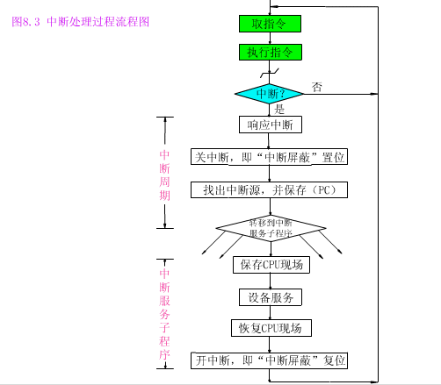

Slide 17
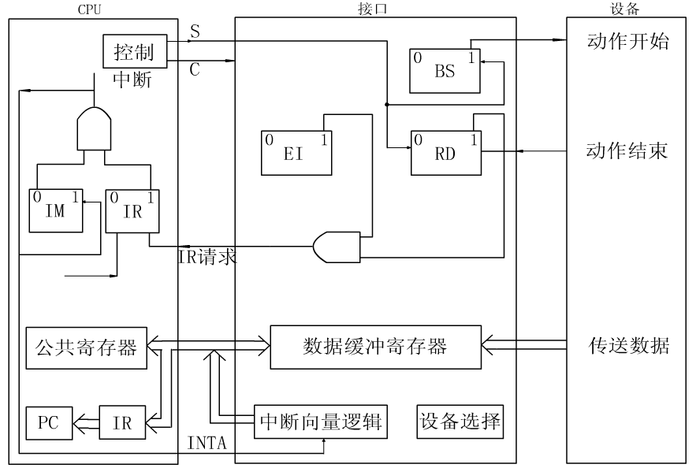
中断方式的接口

Slide 18
程序中断方式的标志触发器
准备就绪的标志（RD）一旦设备做好一次数据的接收或发送工作，便发出一个设备动作完毕信号，使RD标志为“1”，它就是程序查询方式中的Ready（就绪）标志。在中断方式中，该标志用作为中断源触发器，简称中断触发器。
允许中断触发器(EI)可以用程序指令来置位。EI为“1”时，某设备可以向CPU发出中断请求；EI为“0”时，不能向CPU发出中断请求，这意味着某中断的中断请求被禁止。设置EI标志的目的就是通过程序来控制是否允许某设备发出中断请求。

Slide 19
程序中断方式的标志触发器
中断请求触发器（IR）它暂存中断请求线上由设备发出的中断请求，当IR标志为“1”时，表示设备发出了中断请求。
中断屏蔽触发器（IM) CPU是否受理中断的标志。IM标志为“0”时，CPU可以受理外界的中断请求，反之，IM标志为“1”时，CPU不受理外界的中断请求。

Slide 20
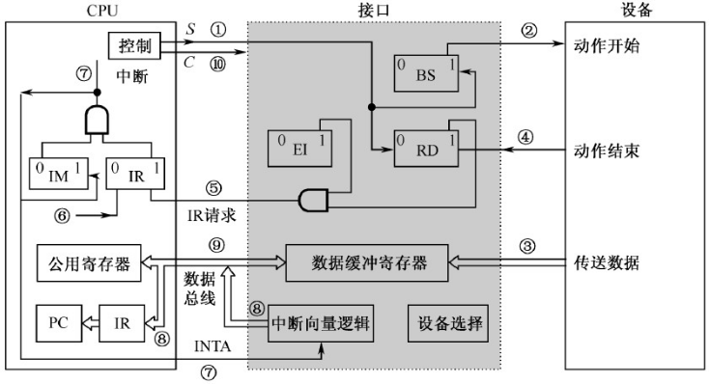
复位BS/EI
工作标志触发器
中断屏蔽触发器
允许中断触发器
准备就绪标志触发器
中断请求触发器
一条指令结束，CPU检查中断请求

Slide 21
二 中断判优与响应
1.中断请求的提出与传递
（1）如何产生中断请求？
外设工作完成：
“完成”标志为1
CPU允许请求：
“屏蔽”标志为0
（2）如何传送中断请求？
1）使用单独请求线
2）使用公共请求线
请求
公共请求
I/O
CPU
请求
CPU
I/O
I/O
I/O

Slide 22
2.中断判优
（1）优先顺序
故障、DMA、外中断
（输入、输出）
（2）CPU现行程序与外设请求的判优
=0，开中断
1）CPU设置中断屏蔽标志
=1，关中断
2）CPU设置程序状态字的优先级字段
＜外设请求优先级，
为现行程序赋予优先级
响应
≥外设请求优先级，
不响应
（3）各外设请求的判优
1）软件判优
由程序查询顺序确定优先级。
可灵活修改优先级。
2）硬件判优
单级中断，多级中断 中断控制器判优

Slide 23
3.中断响应
（1）响应条件
外设有请求，且未被屏蔽；
CPU开中断；
一条指令(非停机指令)结束；
无故障、DMA等优先级更高的请求。
（2）如何获取中断服务程序的入口地址
1）非向量中断
将服务程序入口组织在查询程序中；CPU响应时执行查询程序，查询中断源，转入相应服务程序。

Slide 24
中断控制器(如8259)集中解决请求信号的接收、屏蔽、判优、编码等问题。
D7～D0
中断号寄存器
INT
优先级高
中断服务寄存器
优先级裁决器
中断请求寄存器
IRQ0
INTA
7 0
7 0
IRR：
00010100
00010100
IMR：
00000100
00000000
IRQ7
ISR：
00001000
00001000
优先级低
中断屏蔽寄存器
8259
不发INT
发INT
中断请求
（未屏蔽的请求判优,生成相应中断号）
8259
公共请求INT
CPU
中断源的序号
（CPU响应后，取回中断号，转入相应服务程序。）
Notes:
ISR:当前中断服务寄存器，存放正在被服务的所有中断级，包括尚未服务完中途被别的中断打断了的中断级

Slide 25
2）向量中断
将服务程序入口(中断向量)组织在中断向量表中；CPU响应时由硬件直接产生相应向量地址，按地址查表，取得服务程序入口，转入相应服务程序。
中断向量：
服务程序入口地址
中断向量表：
存放中断向量的表
（一段存储区）
向量地址：
访问向量表的地址

Slide 26
（3）响应过程
向量中断方式：
发响应信号INTA，进入中断周期
关中断，保存断点
CPU执行中断隐指令
获得中断号，转换为向量地址，查向量表
（硬件完成）
取中断向量，转中断服务程序
4.中断处理
CPU执行中断服务程序。
（1）单级中断：
CPU响应后只处理一个中断源的请求，处理完毕后才能响应新的请求。
在某次中断服务过程中，允许响应处理更高级别的中断请求。
（2）多级中断：

Slide 27
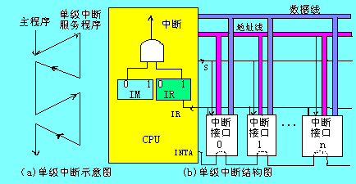
单级中断系统：

Slide 28
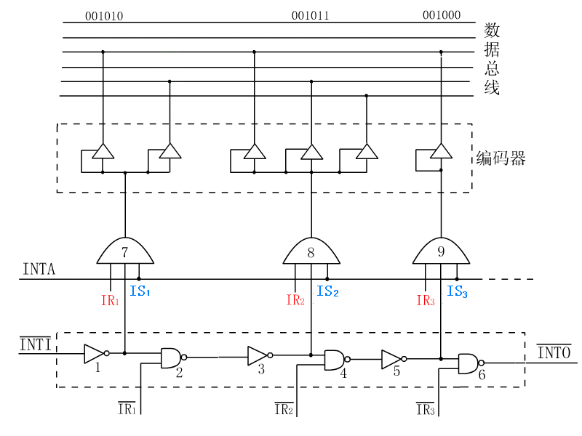
串行排队链判优识别逻辑及中断向量的产生

Slide 29
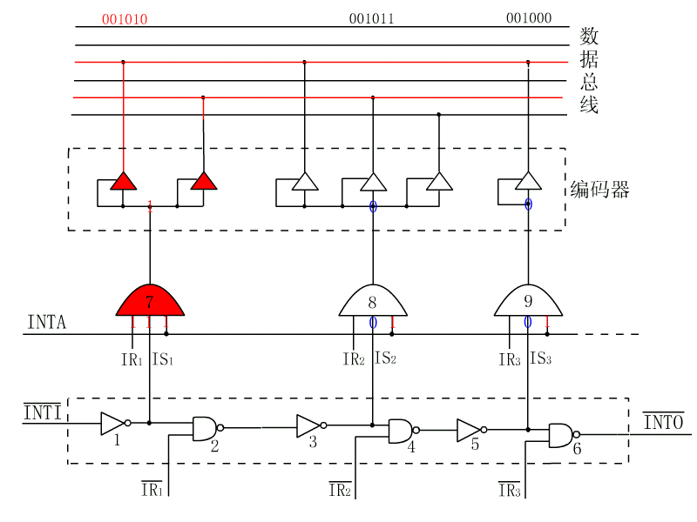
IR₁=1时

Slide 30
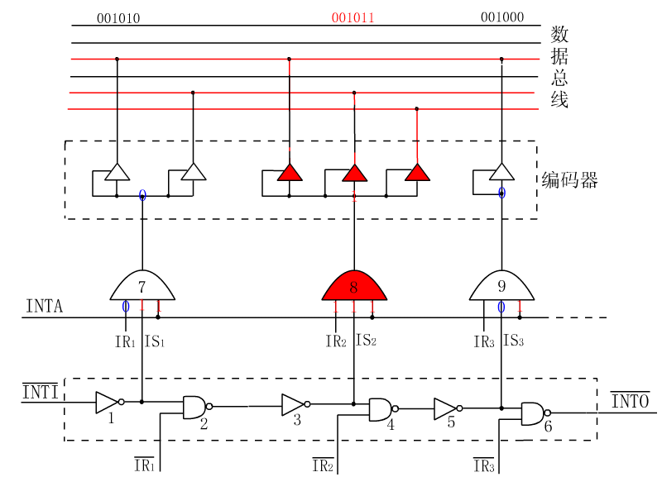
IR₁=0, IR₂=1时

Slide 31
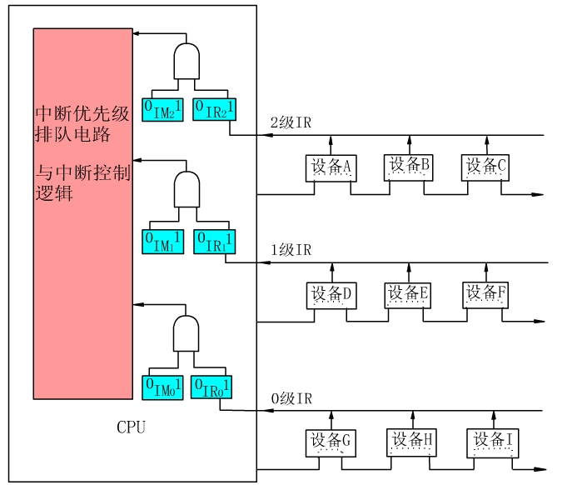
多级中断系统：
高
低
高
低

Slide 32
根据系统的配置不同，多级中断又可分为一维多级中断和二维多级中断，如图所示。一维多级中断是指每一级中断里只有一个中断源，而二维多级中断是指每一级中断里又有多个中断源．图中虚线左边为一维多级中断结构，如果去掉虚线则成为二维多级中断结构。

Slide 33
向量表
例1.PC机实模式向量表
向量表
0#
0#
段内偏移0
(从主存0#单元开始安排)
段内偏移0
0号中断源
0号中断源
段寄存器0
M按字节编址。一个入口地址(段,偏移)32位，占4个编址单元。
段寄存器0
4#
4#
段内偏移1
段内偏移1
1号中断源
1号中断源
段寄存器1
段寄存器1
向量地址
=中断号×4
向量表
0#
例2. PC机保护模式向量表
入口偏移0
0号中断源
（从(IDTR)单元开始安排）
入口基址0
M按字节编址。一个中断描述表项占8个编址单元。
8#
入口偏移1
1号中断源
入口基址1
向量地址
=中断号×8

Slide 34
8.3 直接存储器存取(DMA)方式
8.3.1 DMA的基本概念
DMA是一种完全由硬件执行I/O交换的工作方式。DMA控制器从CPU接过总线控制权，数据交换不经过CPU，直接在内存和I/O设备之间进行，可以高速地传送成组数据。DMA控制器向内存发出地址和控制信号，修改地址，对传送的个数计数，并且以中断方式向CPU报告传送操作的结束。
DMA的种类很多，但DMA至少能执行以下操作：
（1）从外围设备发出DMA请求
（2）CPU响应请求，把CPU工作改成DMA操作方式，DMA控制器从CPU接管总线的控制
（3）由DMA控制器对内存寻址（地址和数据传送个数）并执行数据传送的操作。
（4）向CPU报告DMA操作的结束

Slide 35
（1）定义
直接依靠硬件实现主存与I/O间的数据传送，
传送期间不需CPU程序干预。
1)I/O与主存，而不是I/O与CPU。
2)早期由CPU控制传送；
现在由DMA控制器控制传送，
DMA控制器接
管总线权，
传送完毕再交还总线权。
3)传送期间只要CPU不访存，可并行操作。
4)传送前和传送后需要程序干预。

Slide 36
（2）硬件设置
控制传送方向
传递请求
DMA
操作类型
请求
中断
初始化信息
提供主存地址
暂存交换数据
地址计数
数据缓冲
控制传送次数
提供外设地址
交换量计数
外设寻址
DMA控制器
接口
（3）DMA流程

Slide 37
传送操作类型、主存首址、
交换量、外设寻址信息
响应
启动外设
一次DMA传送
Y
地址+1
交换量-1
一个总线周期结
束时有DMA请求？
N
N
Y
交换量=0？
一条指令结束
时有中断请求？
中断处理
Y
N
申请中断
继续程序

Slide 38
三个阶段：
主程序实现初始化。
程序准备：
DMA传送：
善后处理：
硬件实现M
I/O。
中断处理程序判断传送的正误。
（4）应用场合
用于高速、简单、批量数据传送。

Slide 39
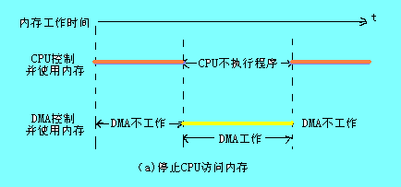
8.3.2 DMA传送方式
停止CPU访问内存
优点: 控制简单，它适用于数据传输率很高的设备进行成组传送。
缺点: 在DMA控制器访内阶段，内存的效能没有充分发挥。

Slide 40
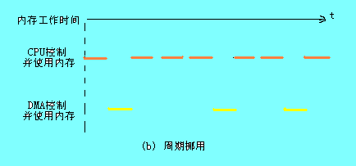
周期挪用方式：当I/O有DMA请求时，由DMA控制器挪用一个或几个主存周期来完成数据的传输，即在CPU指令周期中插入了DMA操作，有冲突时DMA优先。（用于I/O设备读写周期大于内存存储周期的情况 ）

Slide 41
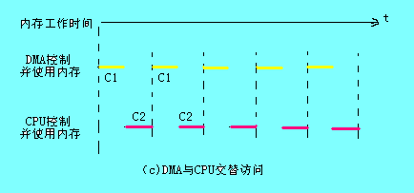
CPU与DMA交替访问存储器：将一个CPU周期分为两个分周期，由CPU与DMA控制器轮流使用总线，也称为透明的DMA方式（硬件逻辑复杂）

Slide 42
8.3.3 基本的DMA控制器
1、DMA控制器的基本组成：实际上是在中断接口的基础上添加DMA机构组成的接口电路。简单的DMA控制器组成：
（1）内存地址计数器：用于存放内存中要交换的数据地址。在DMA工作前由程序设定，每传输一次地址自动加“1”
（2）字计数器：用于记录传送数据块的长度，通常用补码表示，在DMA工作前由程序设定，每传输一次地址自动加“1”，当计数器溢出时，表示传送完毕，向CPU发出中断
（3）数据缓冲寄存器：用于暂存每次传送的数据

Slide 43
（4）DMA请求标志：每当设备准备好一次传输时发出的一个控制信号，使DMA请求标志位置“1”，向“控制/状态”逻辑发出DMA请求， “控制/状态”逻辑向CPU发出总线使用权的请求HOLD；CPU响应该请求时，发回响应信号HLDA， “控制/状态”逻辑接收到此信号后发出DMA响应信号，使DMA请求标志复位，为交换下一个字作好准备。
（5） “控制/状态”逻辑：由控制和时序电路以及状态标志组成。用于修改内存地址计数器和字计数器，指定传送类型，并对DMA请求信号和CPU响应信号进行协调和同步。
（6）中断机构：当字计数器溢出时，一组数据交换完毕，由溢出信号发出中断申请。

Slide 44
2、DMA数据传送过程
可分为三阶段：传送前预处理、正式传送和传送后处理
传送前预处理：执行几条I/O指令，完成设备状态测试、初始化地址计数器和字计数器，CPU返回原来的主程序继续执行
当外设准备好时，发送DMA请求，由DMA控制器向CPU发出总线使用权的请求HOLD。CPU接受请求，根据不同的传递方式实现以数据块为单位的数据传输。

Slide 45
DMA传送的后处理进行的工作：结束时，DMA发送中断请求，CPU处理中断服务程序，处理DMA结束需要处理的工作——校验送入内存的数据是否正确、决定是否继续进行DMA传送、测试在传送过程中是否发生了错误。
基本DMA控制器与系统的连接方式有两种方式：一种是公用的DMA请求方式，另一种是独立的DMA请求方式。

Slide 46
DMA与中断的相同点：
能响应随机请求；可并行操作。
DMA与中断的不同点：
中断：用程序实现中、低速I/O传送；
能处理复杂事态；
一条指令结束时响应请求。
DMA：用硬件实现高速、简单I/O传送；
一个总线周期结束时响应请求。

Slide 47
8.4.4 选择型和多路型DMA控制器
系统总线
CPU
M
接口
接口
DMA
控制器
接口板
主机板
I/O
I/O
1、选择型DMA控制器
物理上可以连接多个设备，逻辑上只允许连接一个设备，即某一段时间内只能为一个设备服务。

Slide 48
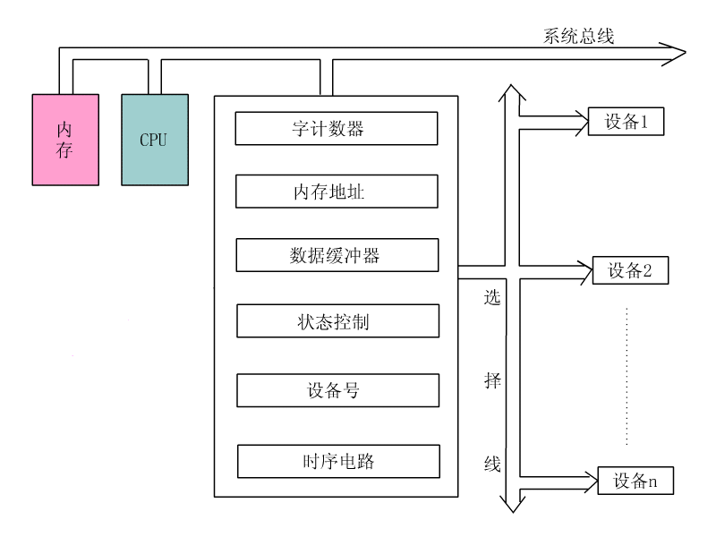
选择型DMA控制器

Slide 49
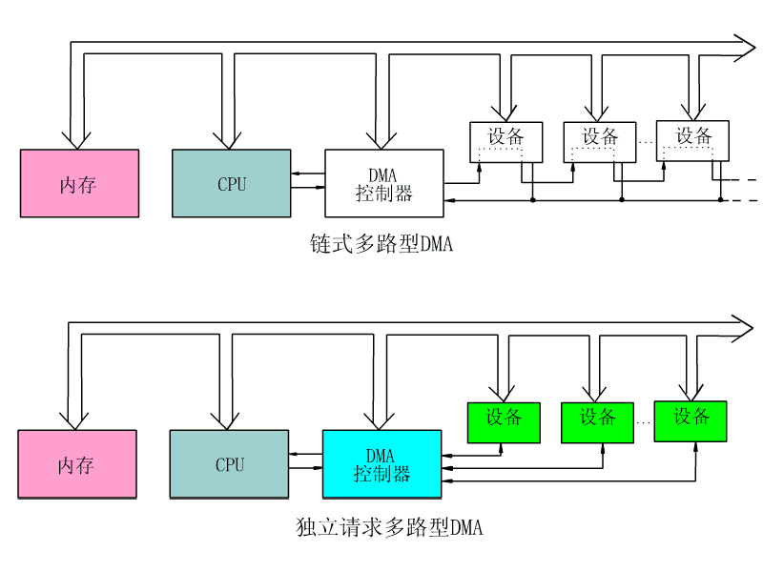
2、多路型DMA控制器
允许各设备以字节为单位交叉传送，或以数据块为单位成组传送。

Slide 50
8.4 通道方式
通道是一个特殊功能的处理器，它有自己的指令和程序专门负责数据输入输出的传输控制，而CPU将“传输控制”的功能下放给通道后只负责“数据处理”功能。
通道处理机虽然不是一台具有完整指令系统的处理机，但是可以把它看作是一台能够执行有限输入输出指令，并且能够被多台外围设备共享的小型DMA专用处理机。

Slide 51
通道的类型
1、字节多路通道
用于多台低速或中速的外围设备
采用分时方式工作
2、选择通道
用于高速外围设备
工作方式：一旦选中某一设备，通道就进入“忙”状态，直到该设备的数据传输工作全部结束为止。
3、数组多路通道
字节多路通道和选择通道的结合

Slide 52
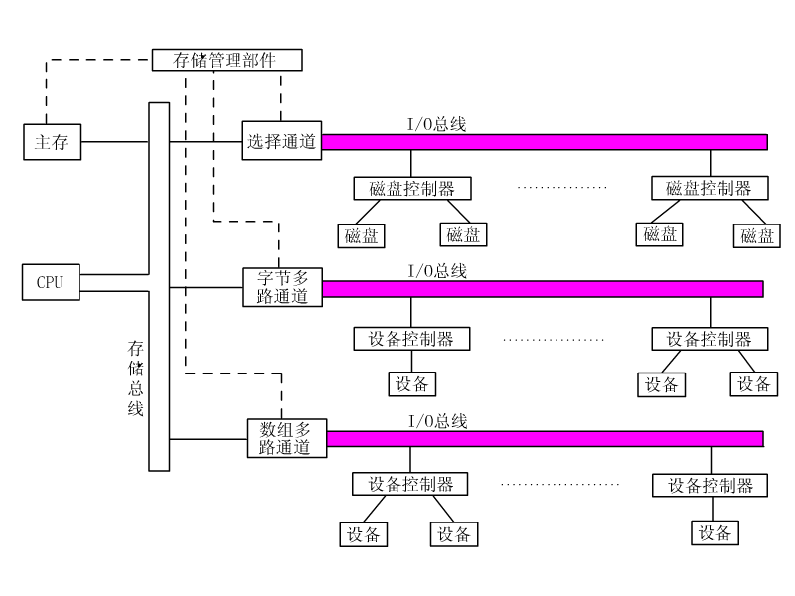

Slide 53
通道的功能
1. 接受CPU的指令。
2. 读取并执行通道程序。
3. 控制数据传送。
4. 读取外设的状态信息，提供给CPU。
5. 发出中断请求。

Slide 54
外围处理机方式
外围处理机是通道的进一步发展，其独立于主机工作，结构更接近一般的处理机（PC）。
外围处理机分担中央处理机的输入输出任务，又称输入输出处理机、I／O处理机等，缩写为IOP或PPU。
外围处理机主要用在除IBM公司以外的其他计算机公司研制的巨型、大型计算机系统中，甚至在有些中小型及微型计算机系统中也有输入输出处理机。

Slide 55
产生IOP的原因：
通道处理机实际上并不能看成是独立的处理机，因为它的指令(通道指令)系统很简单，只有面向外围设备的控制和数据传送的基本指令，而且没有大容量的存储器。在数据的输入输出过程中，通道处理机还需要由CPU来承担许多工作。

Slide 56
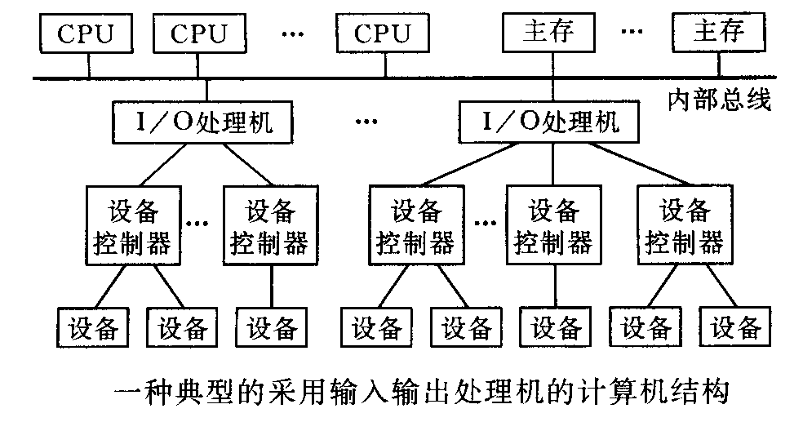
具有IOP的计算机系统的典型结构

